Slide 1
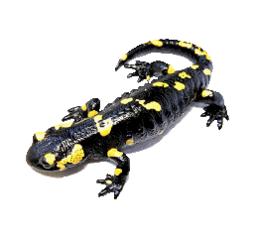
Особливості живлення тварин
Процеси життєдіяльності тварин

Slide 2
Для чого організмам живлення?
Живлення потрібне для того, щоб: - забезпечити організм необхідними речовинами, з яких будуть синтезуватися власні речовини; - забезпечити організм енергією.

Slide 3
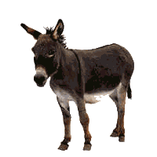
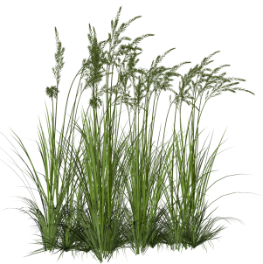
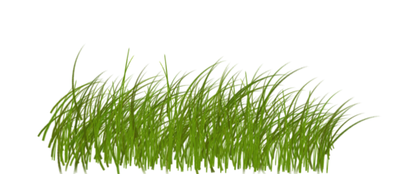
Поняття живлення
Живлення — процес отримання із навколишнього середовища і засвоєння організмом речовин та енергії, що використовуються ним для підтримання життєдіяльності, росту та розмноження.

Slide 4
Типи живлення
Живлення
Автотрофне
Міксотрофне
Гетеротрофне
Фототрофне
Хемотрофне
Фітотрофне
Зоотрофне
Сапротрофне
За джерелом отримання поживних речовин

Slide 5
Жодний гетеротроф не може жити за рахунок неорганічних речовин і створювати з них у своєму тілі органічні речовини. На відміну від рослин тварині потрібні для живлення складні органічні речовини: білки, жири і вуглеводи, які вони отримують, поїдаючи рослини або інших тварин.
Вивільняється і запасається енергія
Складні речовини
Утворення власних речовини
Розкладання і перетворення речовин

Slide 6
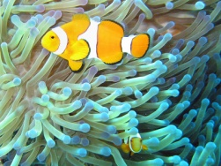
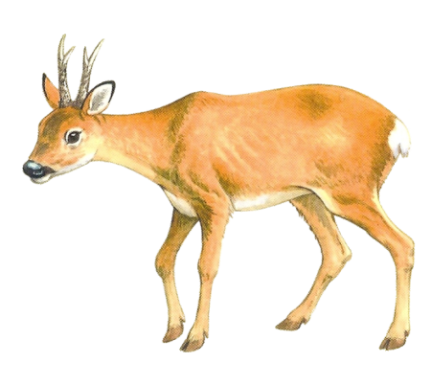
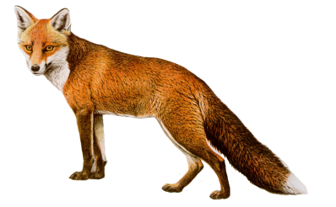
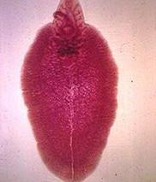
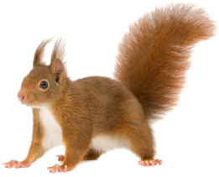
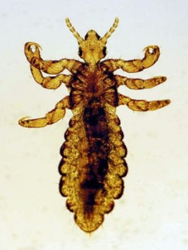
Спосіб життя і живлення
Спосіб життя гетеротрофів
Вільноживучі
Фітофаги або рослиноїдні
Зоофаги або м'ясоїдні
Паразити
Ектопаразити
Симбіонти
Ендопаразити
Пантофаги або всеїдні

Slide 7
Стратегії знаходження їжі
Активна, коли тварина шукає їжу.
Пасивна, коли тварина отримує їжу, не вдаючись до пошуків:
Ведуть прикріплений спосіб життя
Мають особливі пристосування для отримання поживних речовин ( наприклад, губки – фільтратори, які живляться частинками органіки, що завислі у воді; печінковий сисун має черевний присосок, яким прикріплюється до тканин організму хазяїна).

Slide 8
Способи захоплення їжі
У одноклітинних:
За допомогою псевдоподій (амеби)
За допомогою війок (наприклад, інфузорії)
За допомогою дифузії
У багатоклітинних:
Фільтрація (кит горбач);
За допомогою щупалець (каракатиці);
Зіскоблювання (виноградний слимак);
Заковтування (анаконда);
Всмоктування (метелики).

Slide 9
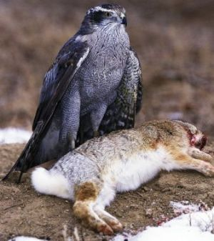
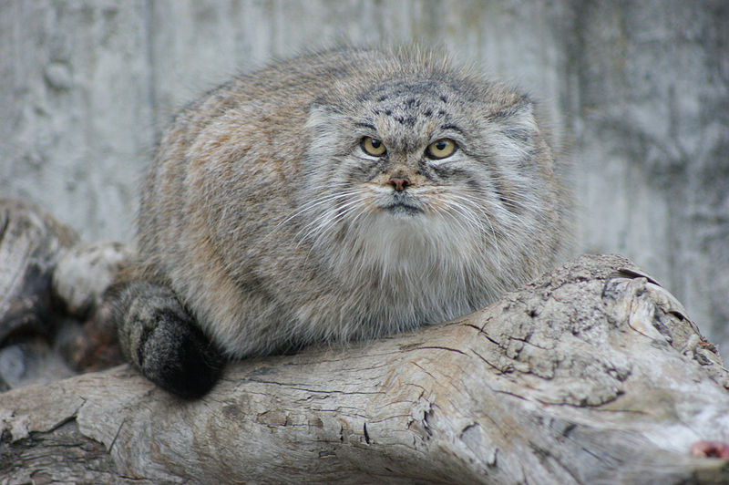
Різноманітність їжі
Поліфаги (еврифаги) – живляться різноманітною їжею (яструб великий або голуб'ятник живиться дроздами, дятлами, сойками, воронами, граками, голубами, рідше – молодими тетеруками, глухарями, орябками, а також зайцями, білками тощо).
Стенофаги – живляться обмеженою кількістю видів (кіт манул живиться виключно піщухами і тільки у голодні роки урізноманітнює раціон)

Slide 10
Паразитизм
Ектопаразити
Ендопаразити
Воша головна
Печінковий сисун

Slide 11
Паразитизм
Постійні (облігатні)
Тимчасові (факультативні)
Блоха людська
Ехінокок

Slide 12
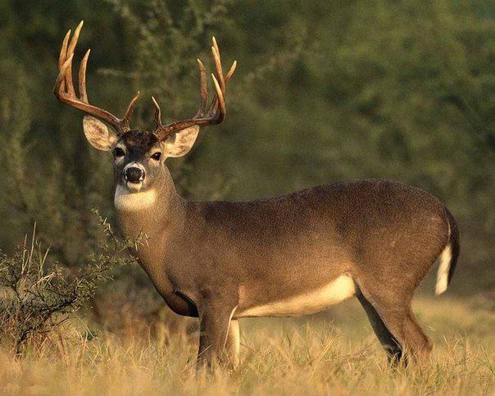
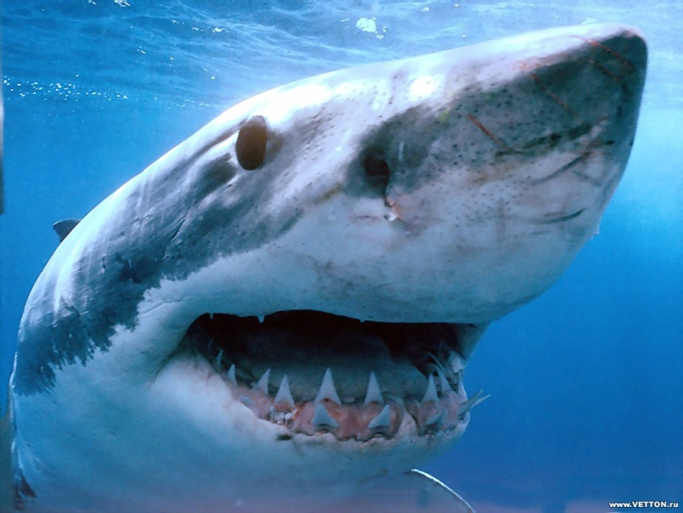
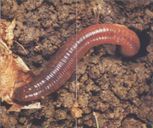
Сапротрофи
Фітофаги
Зоофаги
Детритофаги
Олень марал
Акула біла
Дощовий черв

Slide 13
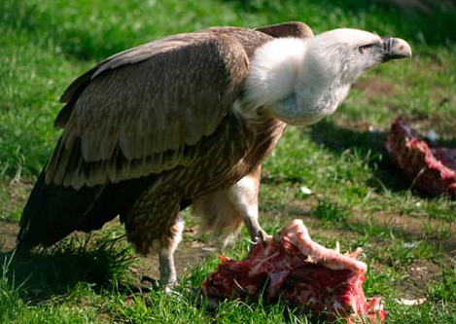
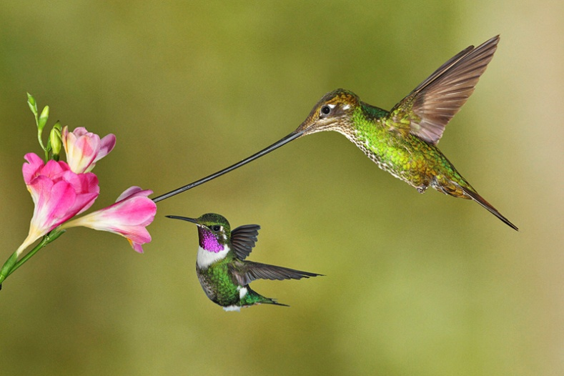
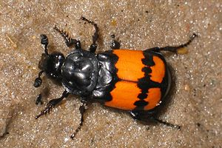
Зоофаги
Некрофаги – споживають трупи тварин
Копрофаги – споживають екскременти тварин
Нектарофаги – живляться нектаром рослин
Колібрі
Сип білоголовий
Жук-гробарик

Slide 14
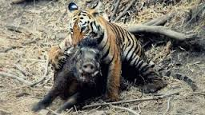
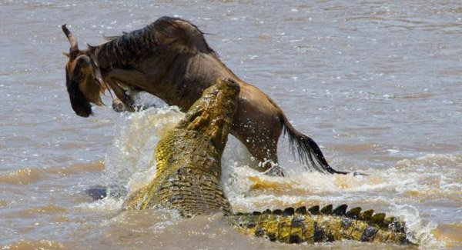
Хижаки
Хижацтво – тип відносин, при яких один організм живиться іншим, убиваючи його для цього.
У хижаків розвинуті такі якості, як гострота органів чуття, блискавична реакція і швидкий біг, гострі кігті або дзьоб, міцні зуби (особливо ікла).
У жертв розвинуті: захисне (маскуюче) забарвлення, панцирі, шипи, голки, отруйні викиди тощо.

Slide 15
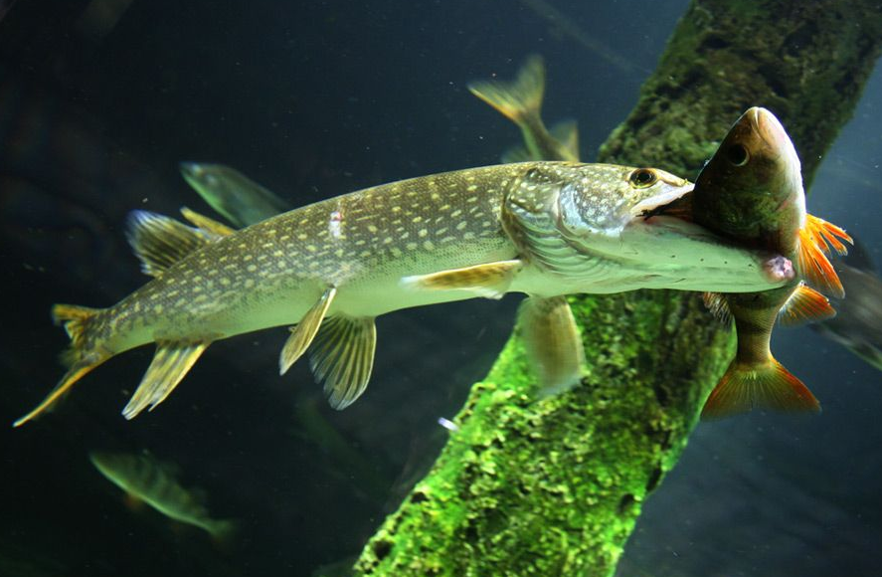
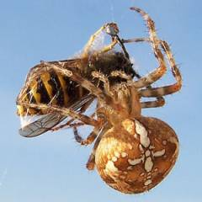
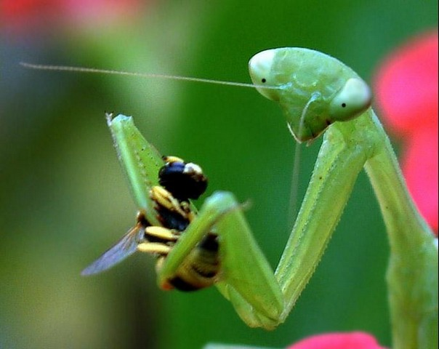
Стратегії полювання
Активне полювання – напад (гепард)
Переслідування (щука)
Під час польоту (ластівка, вечірниця руда)
Влаштування пасток (павуки)
Маскування і напад із засідок (богомол)
Одиночне (ведмідь) або групове (вовки)

Slide 16
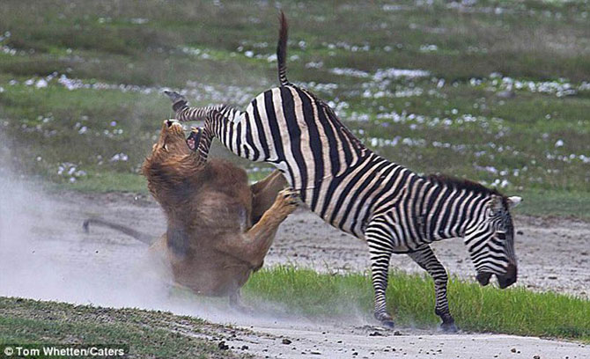
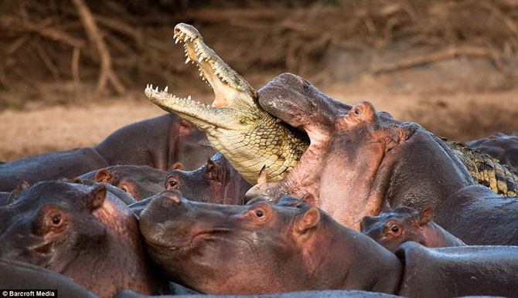
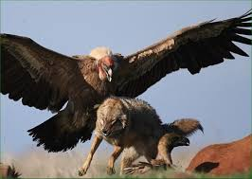
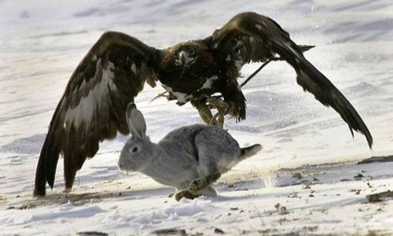
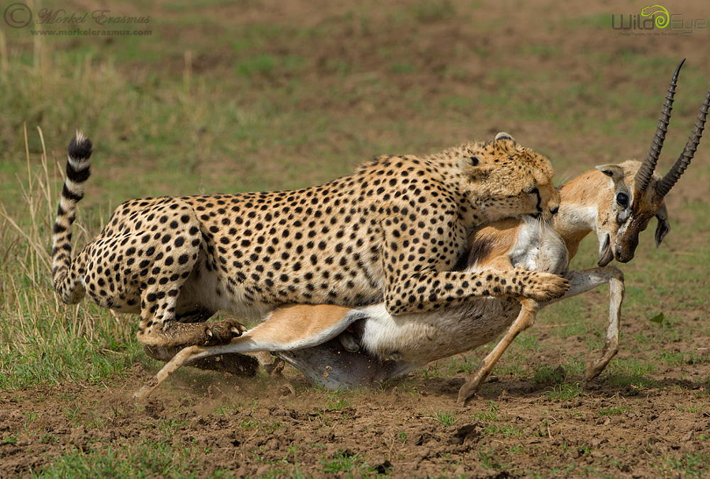
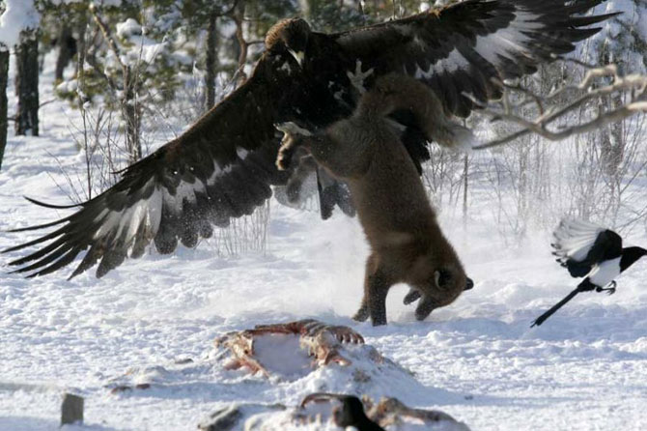
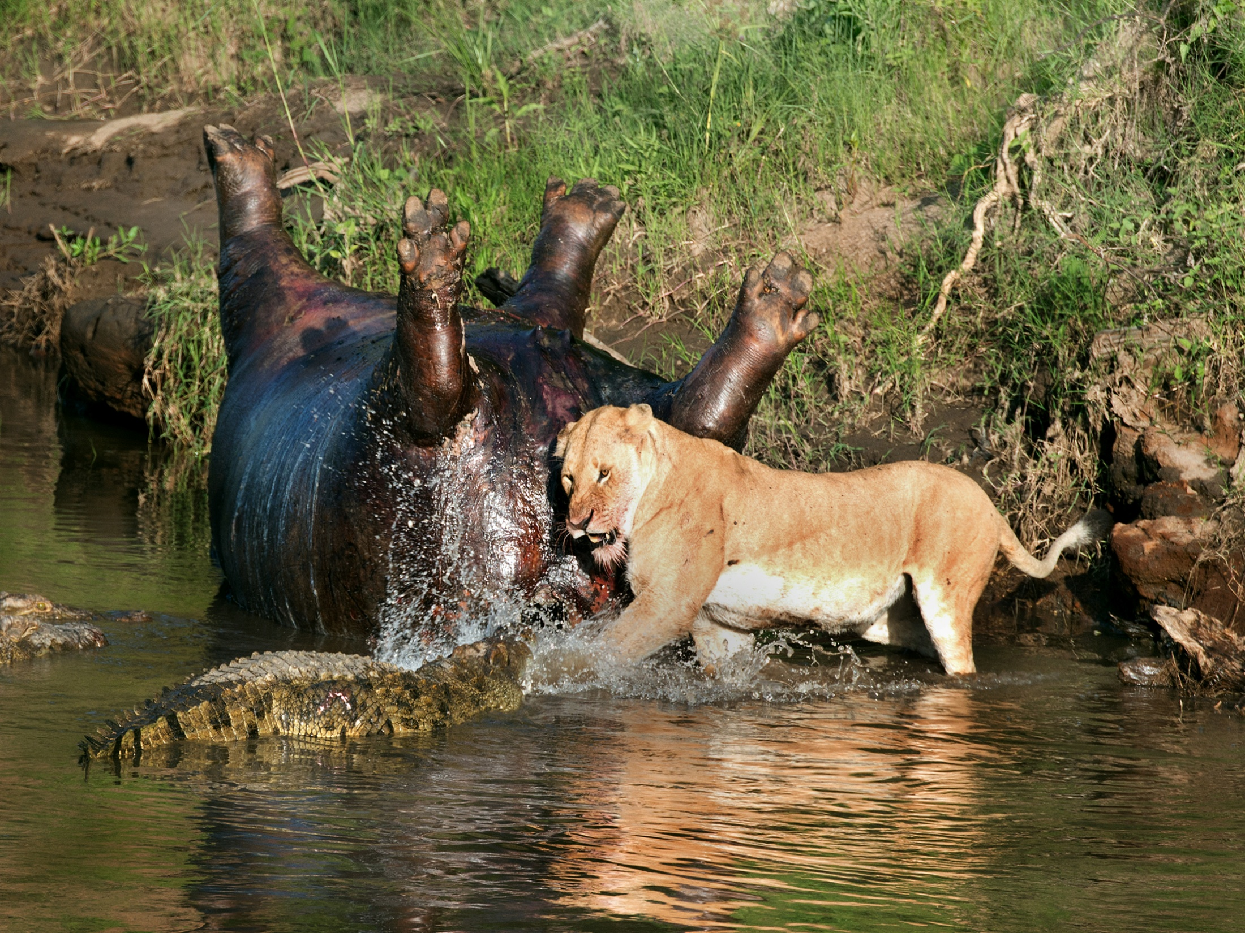
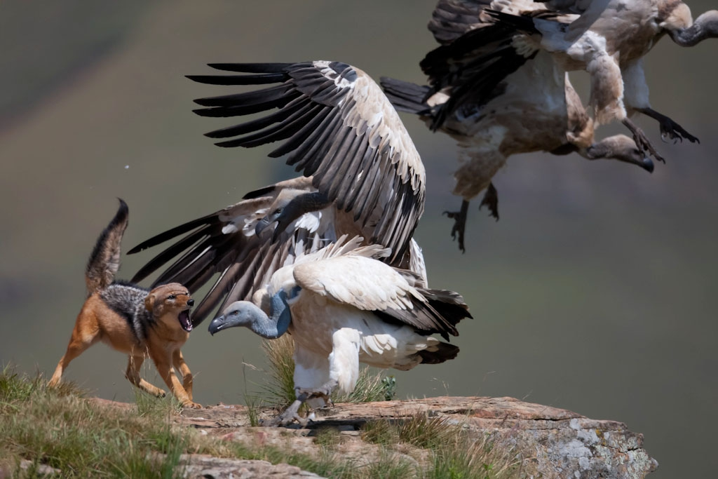
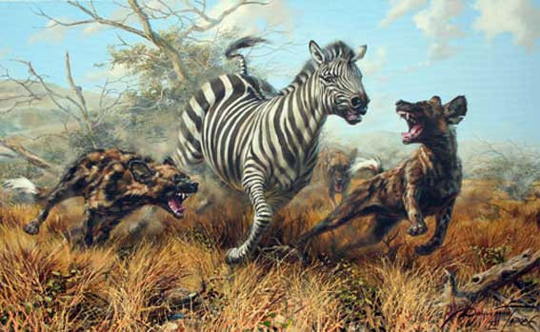
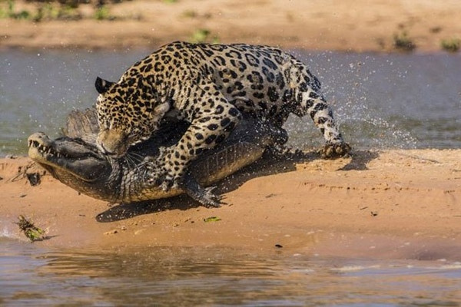

Slide 17
Яким є ваше ставлення до віртуальної гри “Світ полювання”, де мисливцем є людина?
Гра є Google Play додатком.

Slide 18
1
На яскравому світлі евглена зелена, використовує енергію сонячних променів і внаслідок фотосинтезу в її хлоропластах утворюються необхідні для життя поживні речовини. Якщо ж евглена живе у темряві, то поживні речовини поглинає з навколишнього середовища усією поверхнею тіла шляхом осмосу.
Евглена зелена

Slide 19
2
Мідії прикріпляються до скель, каменів і гальки, ведуть практично прикріплений спосіб життя. Для живлення вона розтуляє стулки мушлі і поглинає воду, щодня профільтровуючи 45-50 літрів води. Мідія поглинає з води органічний детрит, планктон і личинки дрібних безхребетних, що живуть у воді. Профільтрована вода разом з частинками, що не перетравлюються, виходить назовні через вивідний сифон.
Мідія їстівна

Slide 20
3
Живляться жаби, в основному, наземними організмами. У раціоні переважають жуки, двокрилі, метелики, прямокрилі та дощові черви. У день вони гріються на сонечку. Зігріті яскравим сонячним промінням, жаби поринають у солодку «дрімоту» і можуть залишатися в такому стані протягом декількох годин, якщо їх ніщо не потривожить. Однак це не заважає їм умить викинути липкого язика, щоб схопити необережну комаху і так само швидко проковтнути її.
Жаба гостроморда

Slide 21
4
Іксодові кліщі, зокрема собачий, мають на голівці хоботок з гачками. За допомогою хеліцер кліщ розрізає шкіру хазяїна, якими можуть бути різноманітні ссавці, у тому числі й людина, а за допомогою гачків хоботка - прикріплюється до неї й висмоктує значну порцію крові. Через певний час, насмоктавшись крові, кліщ відпадає від організму-хазяїна. Іксодові кліщі переносять збудників небезпечних захворювань (наприклад, енцефаліт - смертельно небезпечне вірусне захворювання).
Кліщ собачий

Slide 22
5
У розмаїте меню чирянки входять дрібні водні рослини і ракоподібні (наприклад, дафнії), пуголовки, комахи та їх личинки, а також мальки. Під час годівлі птах поперемінно розкриває і закриває занурений у воду дзьоб, всмоктуючи порції води і проціджуючи частки їжі крізь пластинчасте сито.
Чирянка велика або чирок-тріскунець

